Slide 1
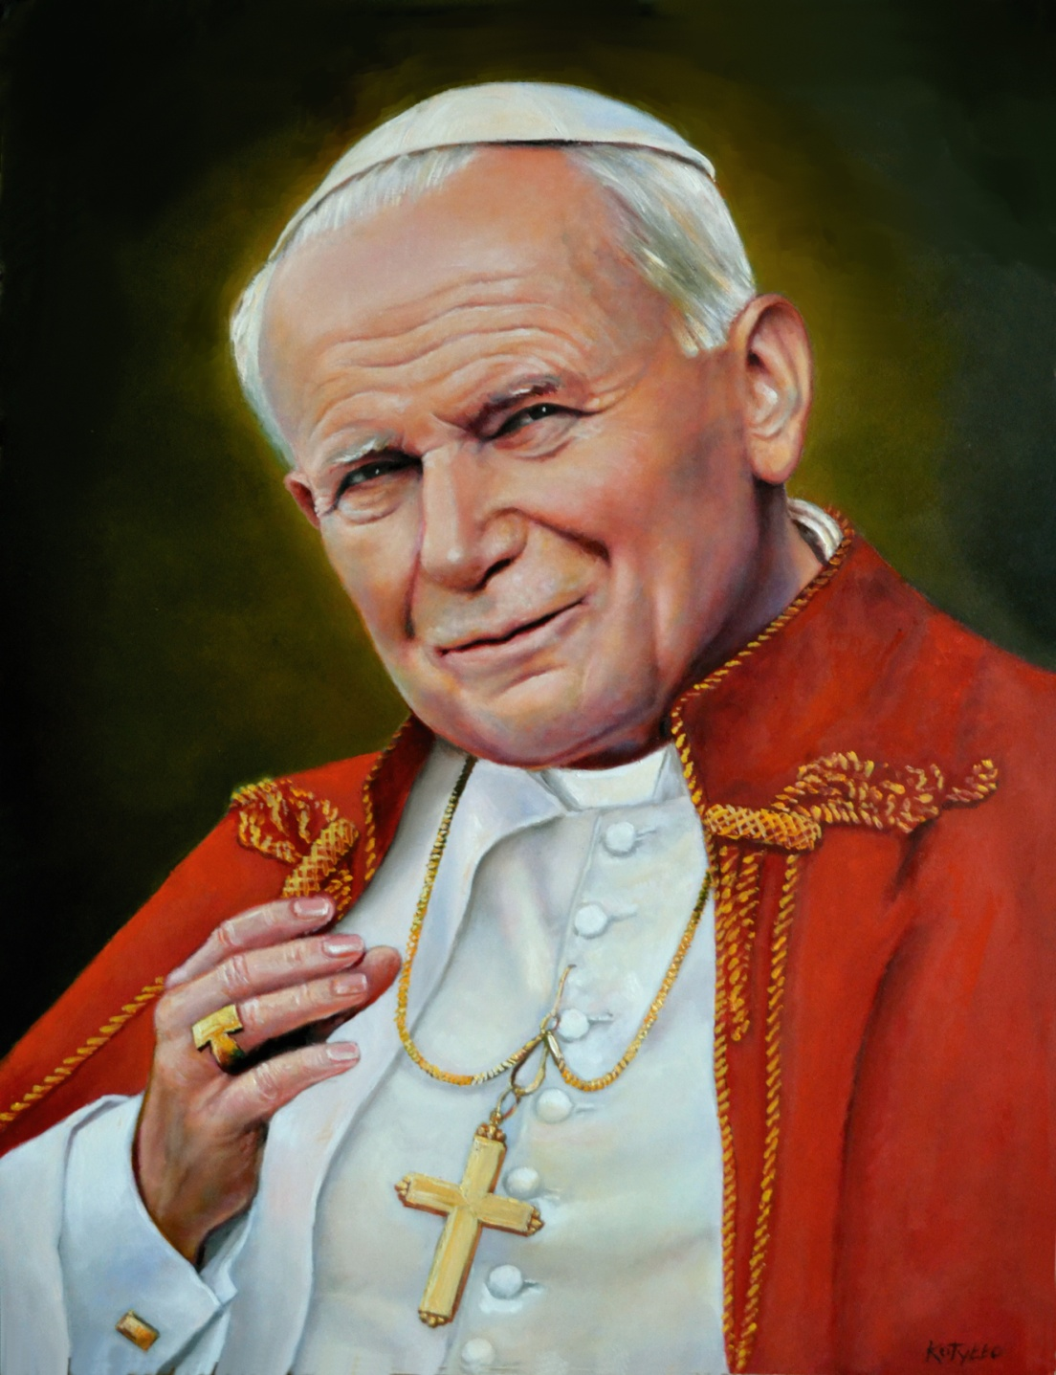
Jan Paweł II
Patron naszej szkoły
Kim był?
Jak wyglądało jego życie?
Dlaczego jest on taki
ważny?

Slide 2
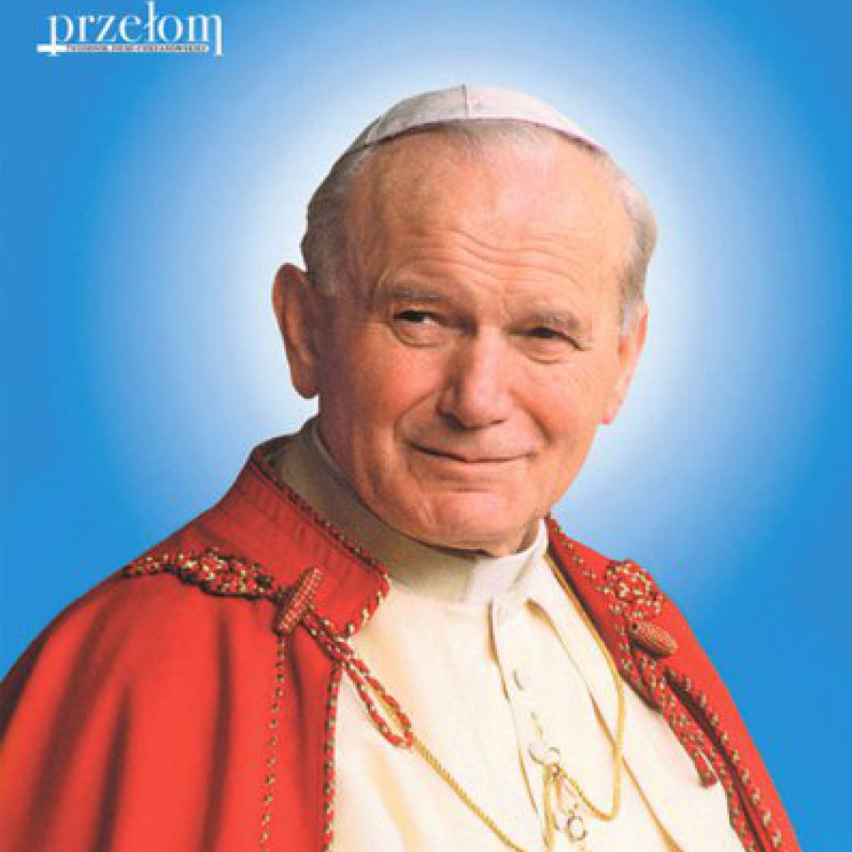
Kim był Jan Paweł II ?
Urodził się 18 maja 1920 roku w Wadowicach. Był pierwszym Papieżem pochodzącym z Polski.
Lubił pisać wiersze, był też pedagogiem oraz księdzem.
Zmarł 2 Kwietnia 2005
o godzinie 21.37 w Watykanie.

Slide 3
Ciekawostki z życiorysu Karola Wojtyły…
Pierwszą w swoim życiu podróż zagraniczną Karol Wojtyła odbył do Rzymu, w celu dalszych studiów teologicznych na Uniwersytecie Angelicum itam otrzymał doktorat (po dwóch latach).
Kardynał krakowski który udzielił święceń Karolowi Wojtyle to Adam Sapiecha.
Wojtyła miał 38 lat kiedy został biskupem.
W 1967 roku 29 maja, Karol Wojtyła został kardynałem.
16 października 1978 Karol Wojtyła przyjął imię Jan Paweł II na cześć papieży Jana VI oraz Jana I.
Imieniny Ojca Świętego przypadają na 4 listopada.

Slide 4
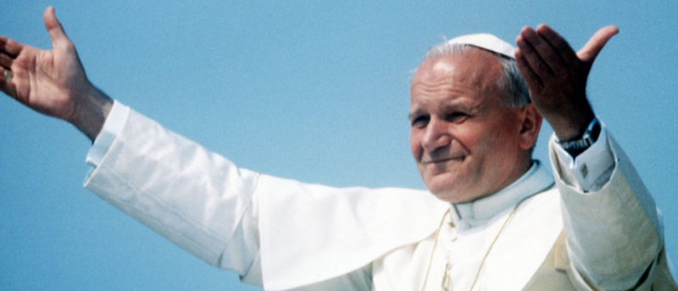
Ojciec Karola z zawodu był wojskowym
natomiast pracował w Leitmant, z tego powodu
Karol Wojtyła chrzczony był przez wojskowego
kapelana.
Jan Paweł II brał udział w drugim soborze
Watykańskim 11 października 1962 roku.
Tytuł jednej z licznych sztuk teatralnych autorstwa Karola Wojtyły to "Brat naszego Boga".
Flaga papieska ma kolory biały i żółty.
W 1979 roku Jan Paweł II odbył swoją pierwszą pielgrzymkę do Polski.
Uczelnie które nadały papieżowi doktorat Honoris Causa to: Katolicki Uniwersytet Lubelski, Akademia Górniczo-Hutnicza w Krakowie oraz Uniwersytet Jagielloński.
Jan Paweł II napisał 13 encyklik.
Papież był też uzdolniony poetycko, w kolejnych slajdach przykłady pięknych wierszy naszego rodaka, ptrona naszej szkoły…
Na kolejnych slajdach zapraszamy do 3 pięknych wierszy….

Slide 5
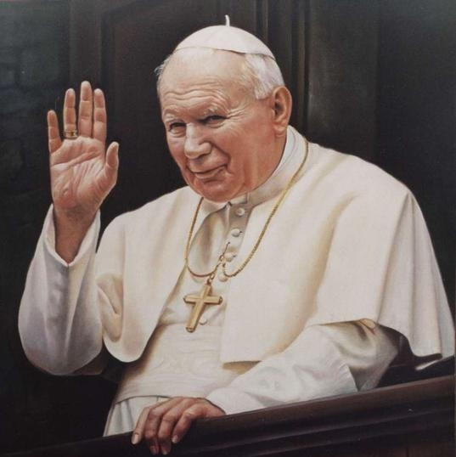
Miłość mi wszystko wyjaśniła…
Autorem wiersza jest KAROL WOJTYŁA
Miłość mi wszystko wyjaśniła,
Miłość wszystko rozwiązała –
dlatego uwielbiam tę Miłość,
gdziekolwiek by przebywała.
A że się stałem równiną dla cichego otwartą przepływu,
w którym nie ma nic z fali huczącej, nie opartej o tęczowe pnie,
ale wiele jest z fali kojącej, która światło w głębinach odkrywa
i tą światłością po liściach nie osrebrzonych tchnie.
Więc w tej ciszy ukryty ja - liść,
oswobodzony od wiatru,
już się nie troskam o żaden z upadających dni,
gdy wiem, że wszystkie upadną.
(fragment 5 części I "Wybrzeża pełne ciszy" utworu "Pieśń o Bogu ukrytym")

Slide 6
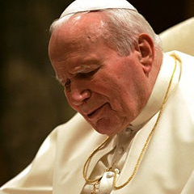
Uwielbiam cię...
Autorem wiersza jest KAROL WOJTYŁA
Uwielbiam cię, siano wonne, bo nie znajduję w tobie dumy dojrzałych kłosów. Uwielbiam cię, siano wonne, któreś tuliło w sobie Dziecinę bosą. Uwielbiam cię, drzewo surowe, bo nie znajduję skargi w twoich opadłych liściach. Uwielbiam cię, drzewo surowe, boś kryło Jego barki w krwawych okiściach.
Uwielbiam cię, blade światło pszennego chleba, w którym wieczność na chwilę zamieszka, podpływając do naszego brzegu tajemną ścieżką.
(fragment 11 części I "Wybrzeża pełne ciszy" utworu "Pieśń o Bogu ukrytym")

Slide 7
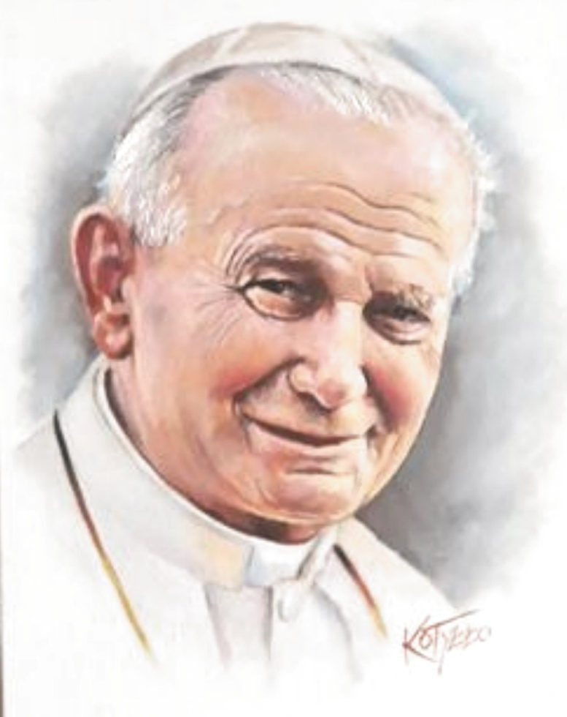
Cierpienie…
Autorem wiersza jest KAROL WOJTYŁA
Często cierpienie uczuć mierzy się słupkiem rtęci podobnie jak ciepło powietrza lub ciał a przecież trzeba inaczej wykrywać ich wielkość... (lecz ty zanadto jesteś osią swoich spraw). Gdybyś zdołała pojąć ze osią tych spraw nie jesteś a Ten co nią jest, też nie znajduje miłości - gdybyś zdołała to pojąć. Po cóż jest serce ludzkie? Temperatura wszechświata i serce ludzkie – i rtęć.

Slide 8
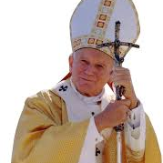
Podsumowanie
Jan Paweł II był papieżem, pisarzem oraz nauczycielem. Był pierwszym Papieżem, który nie pochodził z Włoch.
Pisał różne wiersze takie jak ,,Cierpienie", ,,Uwielbiam cię" oraz ,, Miłość mi wszystko wyjaśniła„, każdy głęboki i refleksyjny.
Jest on patronem wielu szkół, dlatego też jesteśmy niezmiernie dumni, że również naszej!
Szkoła Podstawowa nr 5
im. Jana Pawła II w Lipnie
Dziękujemy za uwagę!
Kl. VI a

Slide 9
Krótki film na koniec

